Slide 1
В доме у таежных жителей
Окружающий мир 3 класс
Подготовила: Храмова Е.Ю.

Slide 2
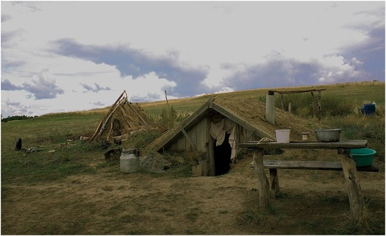
Ханты-Мансийский автономный округ
Издавна основные занятия этих народов – рыболовство и охота. Жители вели полукочевой образ жизни. Поэтому у них были различные жилища.
Землянки

Slide 3
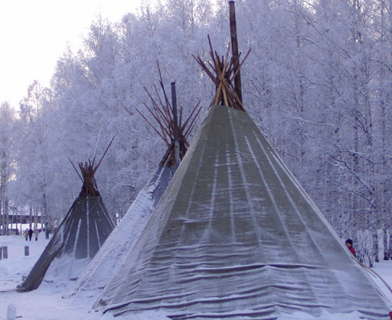
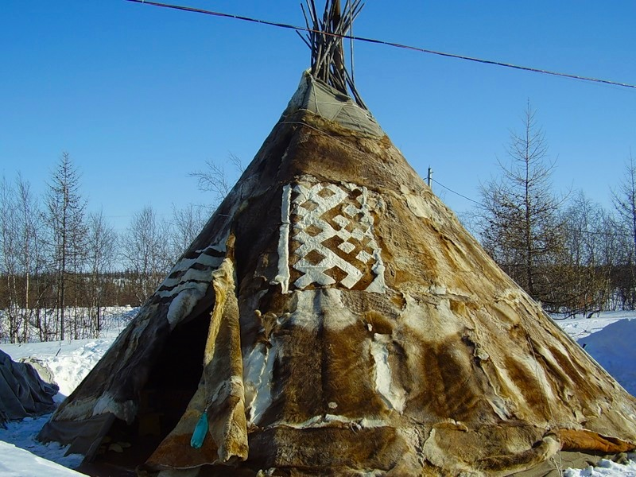
Чум, сделанный на каркасе из жердей, покрыт оленьими шкурами

Slide 4
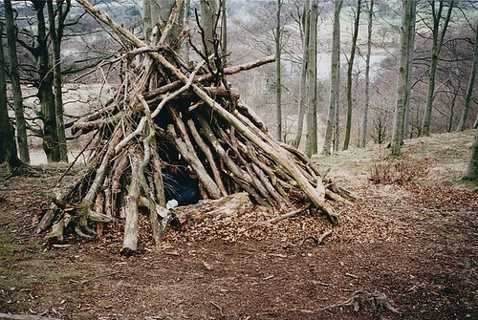
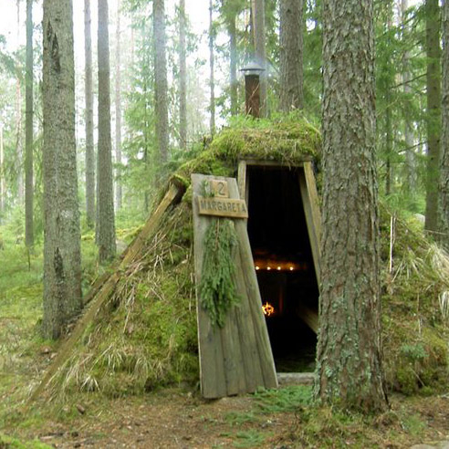
Шалаш из ветвей

Slide 5
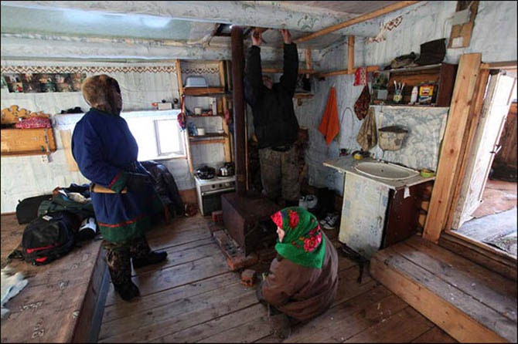
Ханты живут в суровых условиях. Зимой температура может опускаться до -60. Ханты живут в суровых условиях. Зимой температура может опускаться до -60.

Slide 6
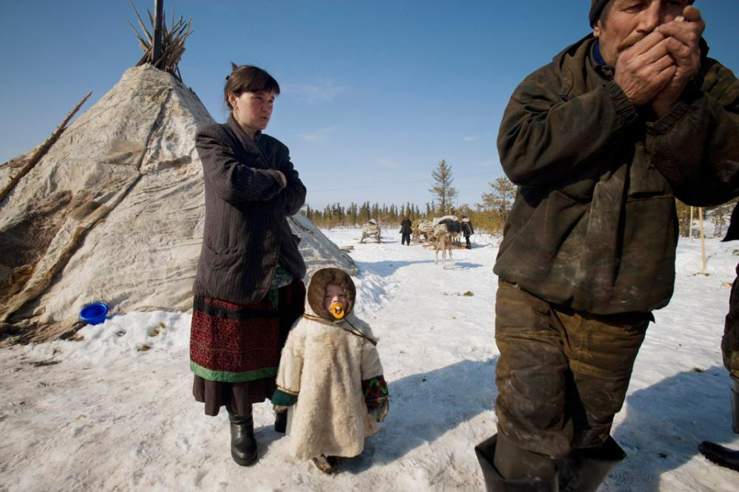

Slide 7
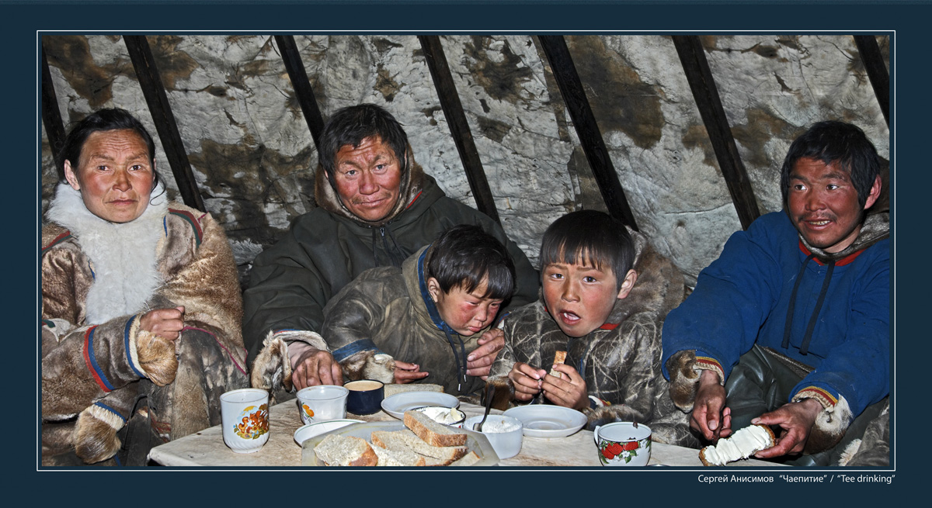

Slide 8
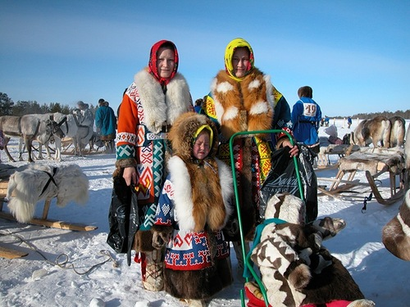

Slide 9
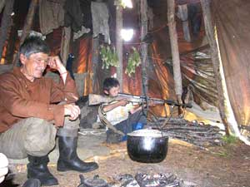
В чуме нет печки. Еду готовят на костре.
next previous
В чуме нет печки. Пищу готовят на костре.
Close
Previous
3/4
Next

Slide 10
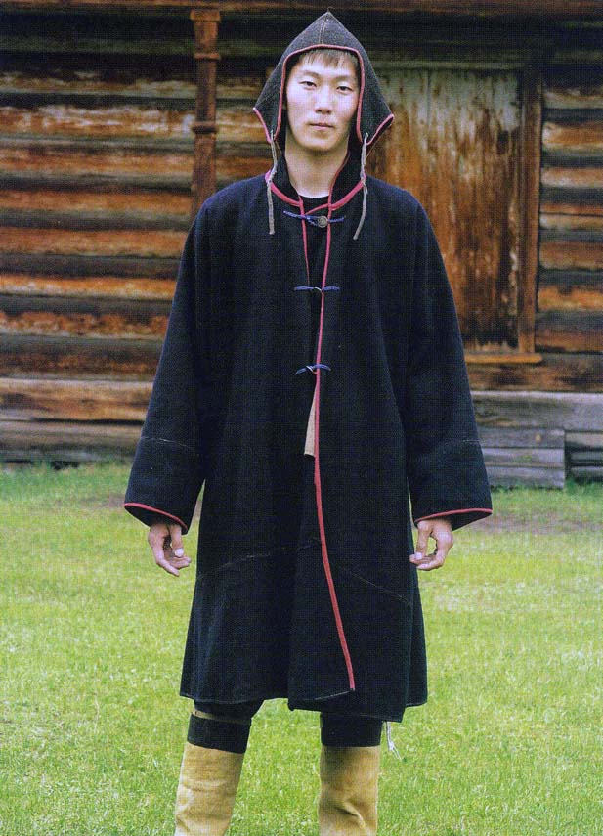
Жилище бурят
Буряты - народ в Российской Федерации, Монголии и Китае.
Ныне буряты живут преимущественно в Республике Бурятия

Slide 11
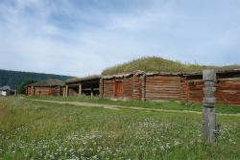
Юрта – традиционное переносное жилище бурят

Slide 12
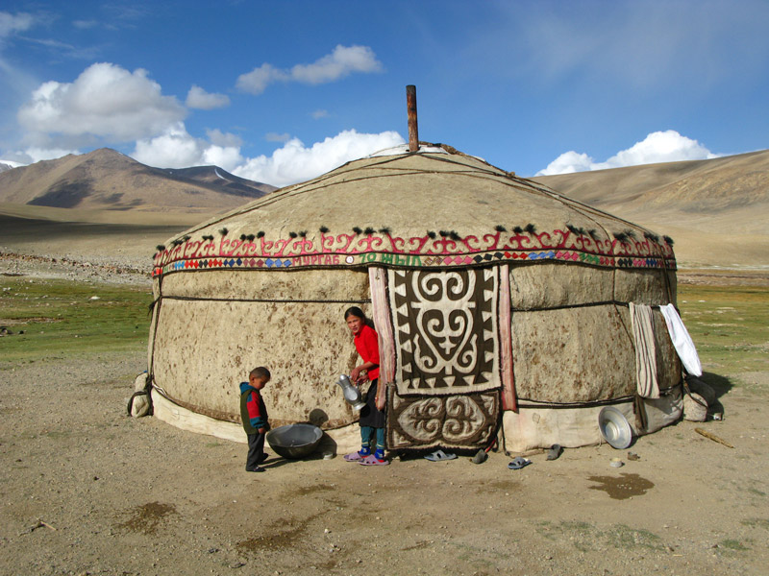
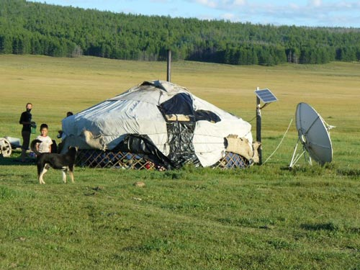
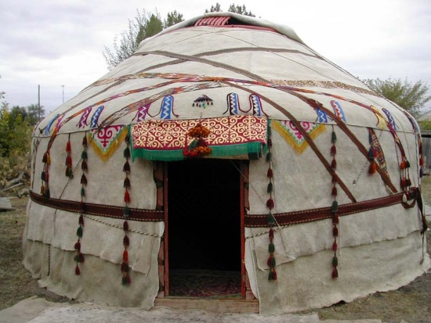
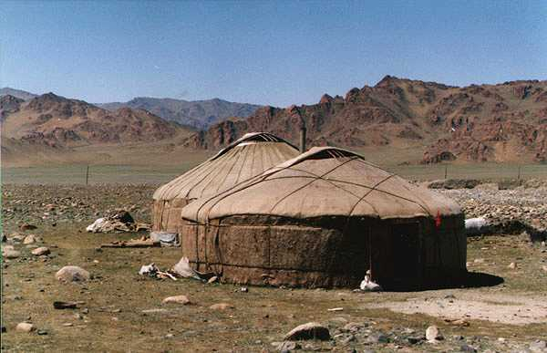

Slide 13
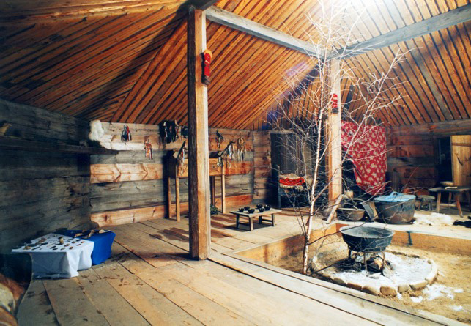

Slide 14
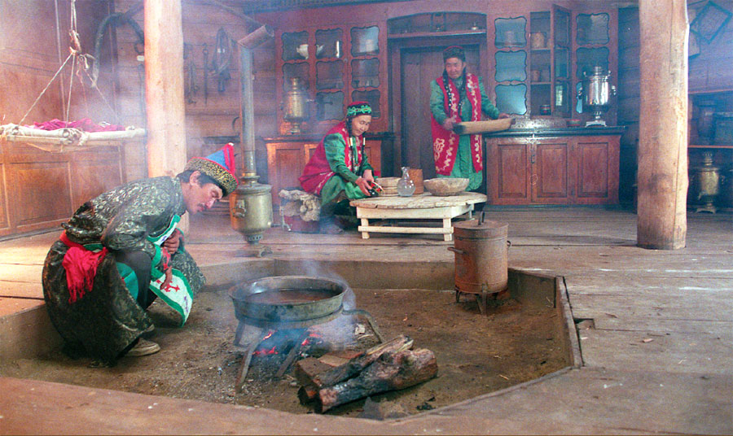

Slide 15
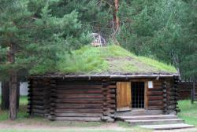

Slide 16
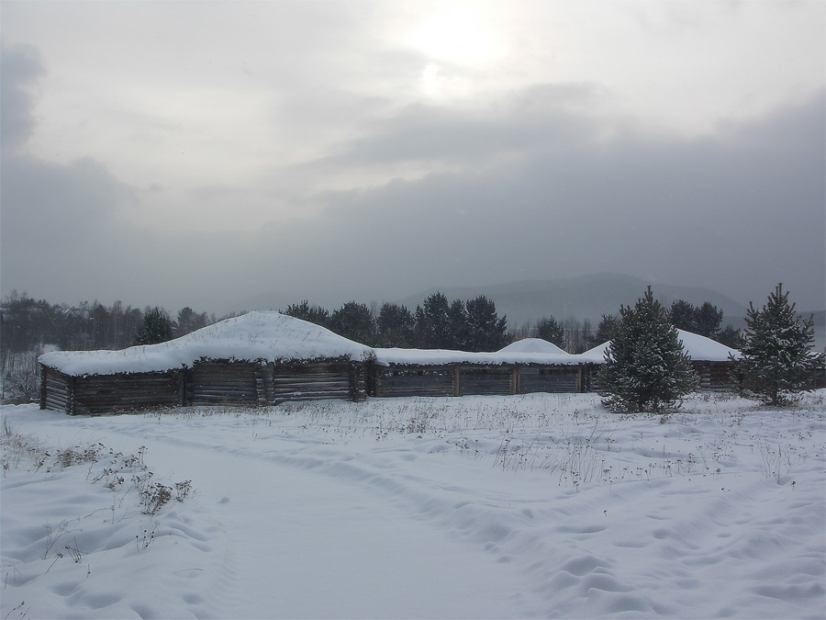

Slide 17
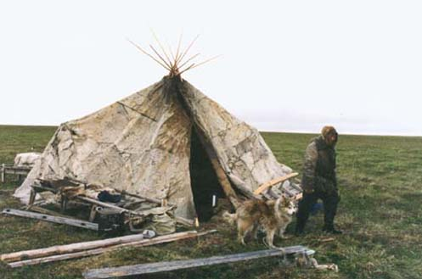
Яранга – традиционное переносное жилище чукчей и коряков

Slide 18
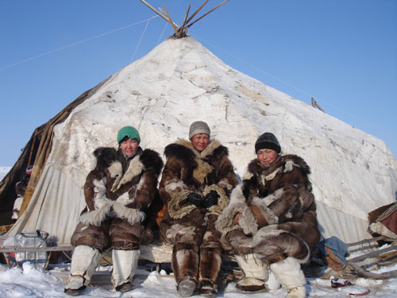
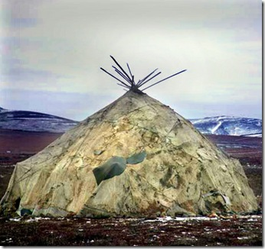

Slide 19
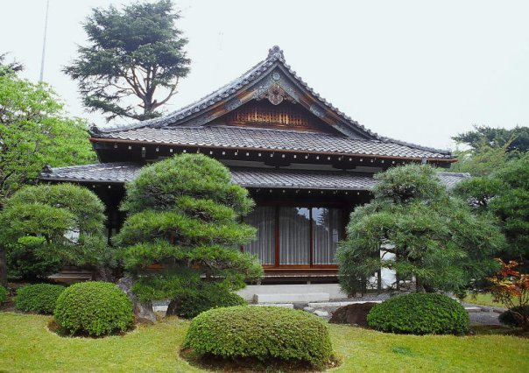
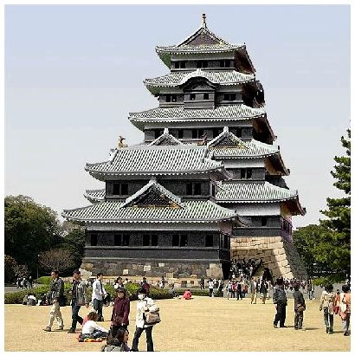
Жилище японцев

Slide 20
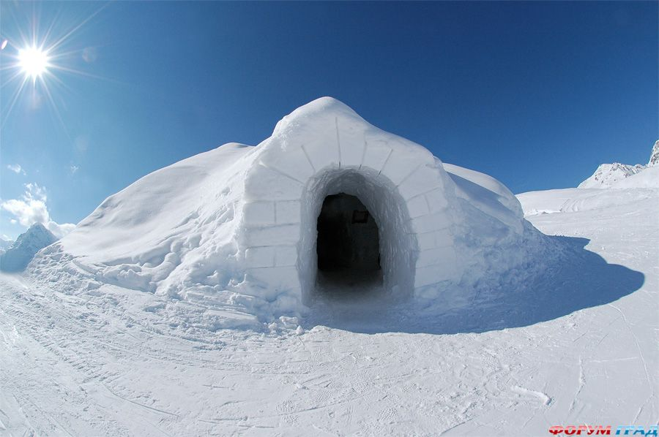
Иглу – традиционное жилище эскимосов, коренных жителей Канады.

Slide 21
